Slide 1


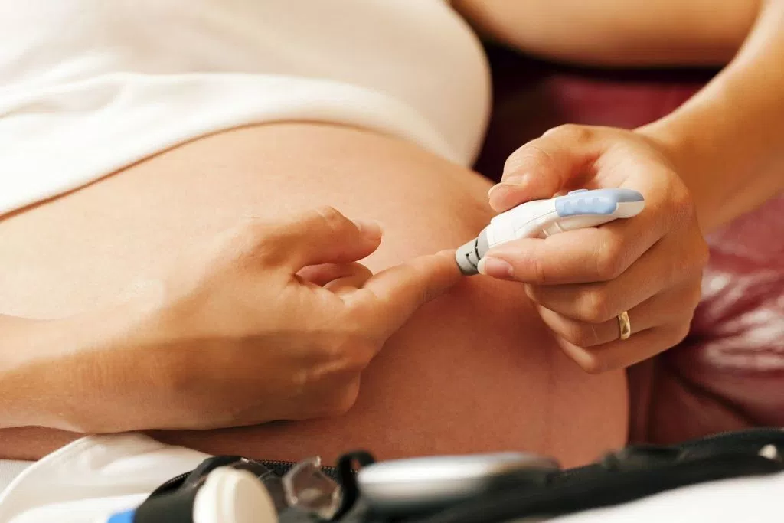
UNIVERSIDAD NACIONAL AUNTONOMA DE MEXICO
FACULTAD DE ESTUDIOS SUPERIORES IZTACALA
MEDICO CIRUJANO
SISTEMA ENDOCRINO
DIABETES GESTACIONAL
Prof. Alejandro Castillo Trápala
Alumna: Pérez Torres Astrith Alejandra.

Slide 2
¿Qué es la Diabetes Gestacional?
Se define como la intolerancia a los carbohidratos, que se detecta por primera vez durante el embarazo.
Mujeres con intolerancia sólo durante el embarazo.

Slide 3




SINTOMAS Y SIGNOS
Pueden ser asintomáticas.
O en algunos casos presentan:
Sed extrema
Micción frecuente y abundante.
Fatiga.
Ronquidos nocturnos.
Niveles altos de azúcar en la sangre.

Slide 4
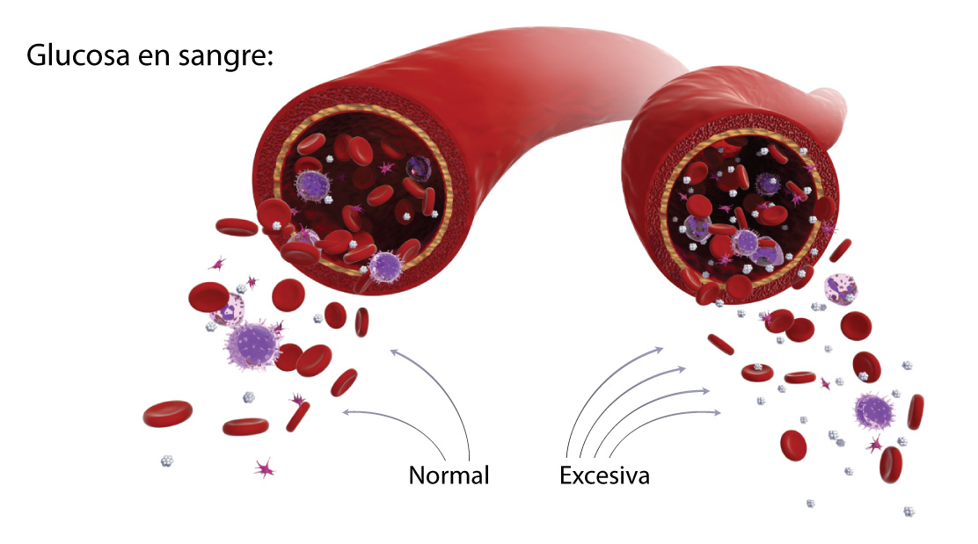
CAUSAS
Las hormonas del embarazo pueden bloquear el trabajo que hace la insulina y cuando esto sucede los niveles de azúcar en la sangre pueden incrementar.
Esto es más común en la segunda mitad del embarazo.

Slide 5
FACTORES DE RIESGO
BAJO RIESGO
Grupo étnico de bajo riesgo.
Edad menor a 25 años.
Sin antecedentes de DM en familiares de primer grado.
Peso normal previo al embarazo.
Sin antecedentes de complicaciones obstétricas.
ALTO RIESGO
Obesidad.
Mayor a 30 años.
Antecedentes de DM.
DG en embarazo previo.
Antecedente de producto macrosómico.

Slide 6

IMPORTANCIA DE SU DETECCIÓN
El riesgo de muerte fetal
La detección y tratamiento oportuno logran disminuir la morbilidad y mortalidad maternas y fetales.
La DG tiene implicaciones pronosticas. Tiene un 90% de recurrencia en los embarazos posteriores.
Además puede presentar diabetes mellitus no dependiente de insulina entre los 5 o 10 años después del parto.

Slide 7

CAMBIOS METABOLICOS
Primeras semanas:
-Aumento de estrógenos y progesterona, afecta el metabolismo de los carbohidratos a través de la hiperplasia de las células beta del páncreas.
-Este anabolismo produce un aumento en el deposito de glucógeno tisular, en el consumo de glucosa periférica y un descenso en la gluconeogénesis hepática.
-Disminuye la respuesta insulínica.

Slide 8
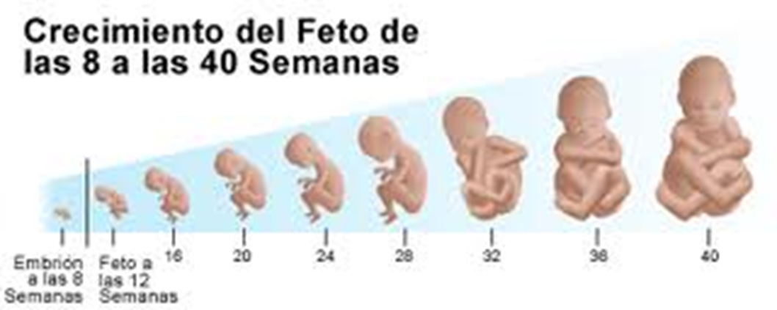
Durante la segunda mitad del embarazo:
-El metabolismo de los carbohidratos se afecta por el aumento de gonadotropina coriónica humana placentaria, prolactina, cortisol y glucagón.
-Producen menor tolerancia a la glucosa.
-Mayor resistencia a la insulina.

Slide 9
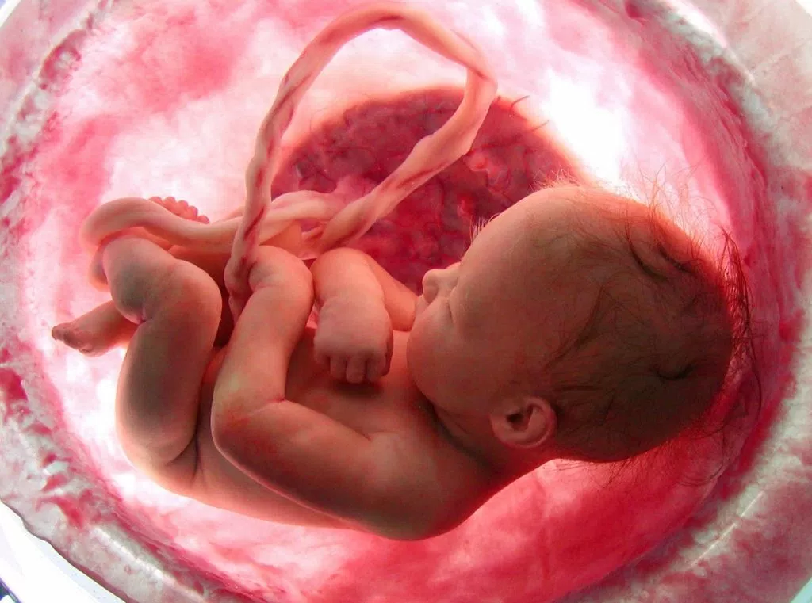
PLACENTA
-Tiene la capacidad de modular el transporte de nutrientes entre la madre y el feto.
-Eliminar los productos de desecho fetal a la corriente sanguínea materna.
-Regular los suministros metabólicos maternos mediante la producción de hormonas y corticoides.

Slide 10
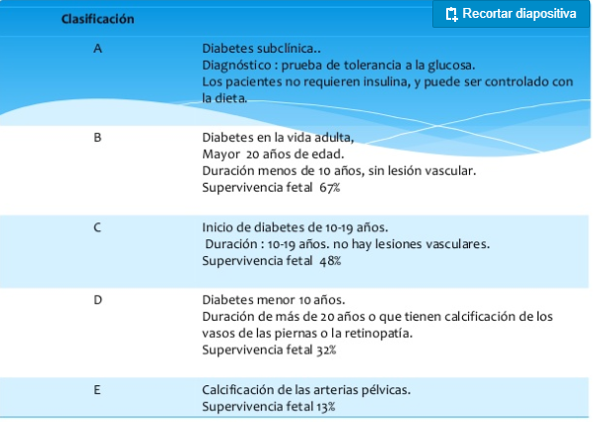
CLASIFICACIÓN

Slide 11
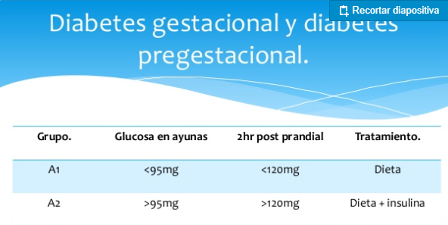

Slide 12
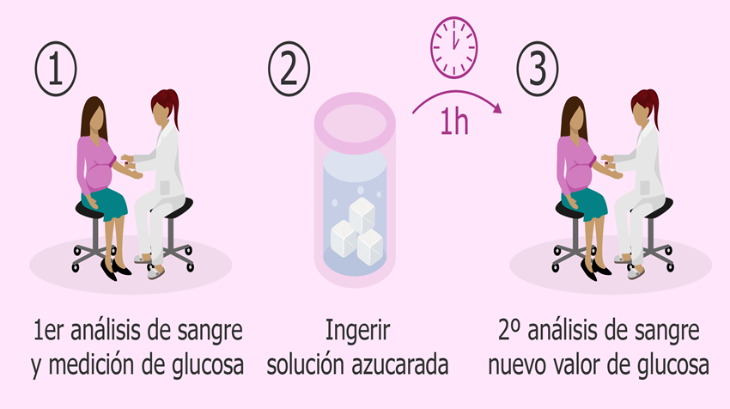
DIAGNOSTICO
TEST DE O´SULLIVAN
Consiste en la determinación de la glucemia plasmática 1h después de la administración de 50 g de glucosa por vía oral.
Resultado:
Si el resultado es mayor o igual a 140 mg/dL.

Slide 13
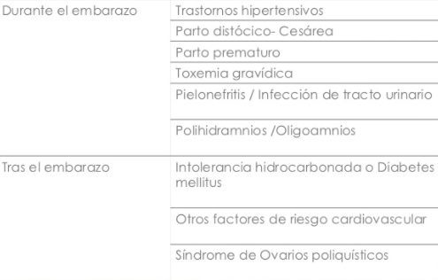
COMPLICACIONES

Slide 14
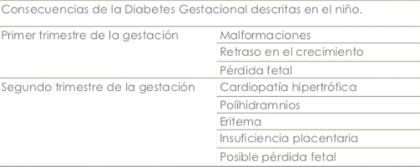
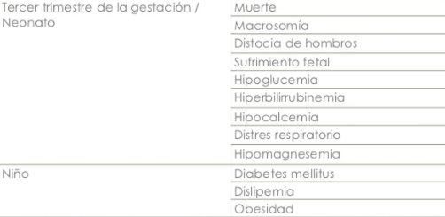

Slide 15
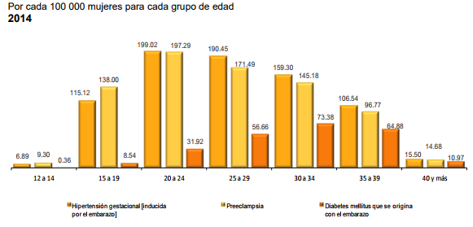
EPIDEMIOLOGIA
La prevalencia varía según la población estudiada y el método diagnostico empleado.
Incidencia mundial: 7%.
Latinoamérica: 1-15%.
En México la DG con una incidencia de 12.8% en mujeres y una prevalencia de 4.3%.

Slide 16

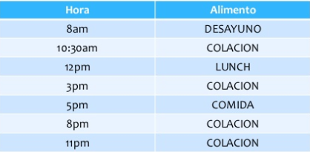

TRATAMIENTO
DIETA
Objetivos:
Proporcionar nutrientes.
Controlar los niveles de glucosa.
Prevenir cetoacidosis.

Slide 17

EJERCICIO
Caminar 30 min (60-90 min después de ingesta de alimentos).
Ejercicios aeróbicos.
INSULINA
Insulina Basal:
NPH/lenta/ultra lenta: al acostarse y antes del desayuno.
Insulina relacionada con las comidas:
Lispro: 0-15 min antes de las comidas.
Regular: 30-45 min antes de las comidas.
DOSIS:
Primer trimestre: 0.7-0.8 U/k
Segundo trimestre: 0.8-1 U/k
Tercer trimestre: 0.9-1.2 U/k

Slide 18
Bibliografía
-Islas Andrade Sergio, 1999, Diabetes Mellitus, México, McGraw-Hill Interamericana Editores, S.A de C.V
-https://es.slideshare.net/wilderhagen/diabetes-gestacional-10507372
-http://www.jornada.unam.mx/2017/08/08/sociedad/033n3soc
-http://www.inegi.org.mx/saladeprensa/aproposito/2017/madre2017_Nal.pdf

